Slide 1
WPF
Les
Communicatie tussen ViewModels

Slide 2
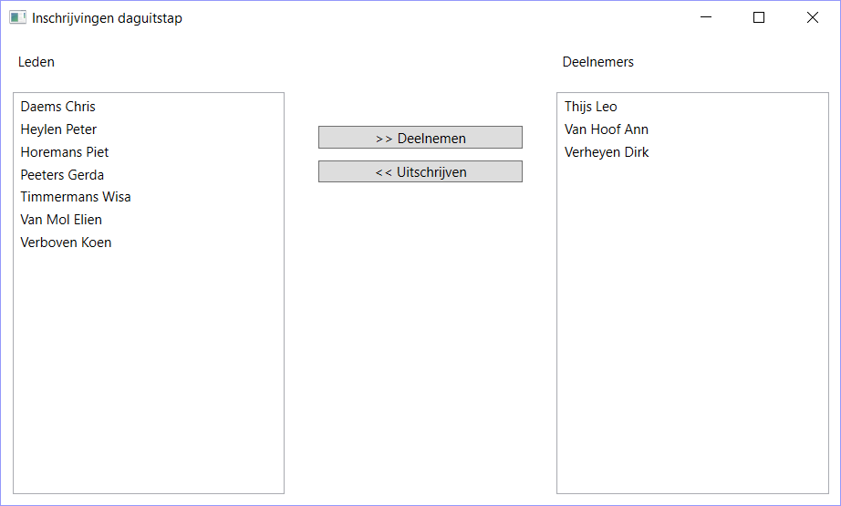
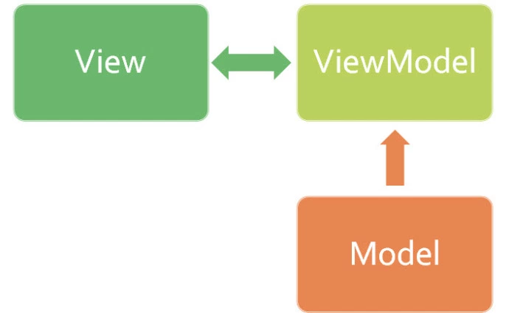
MVVM
Leden
Deelnemers
CurrentLid
CurrentDeelnemer
Inschrijven
UitSchrijven
SQL Server
Local ⬄ Azure
Database
Lid.cs
Lid
LidDataService.cs
Dapper
(3 stappen/
2 methodes)

Slide 3
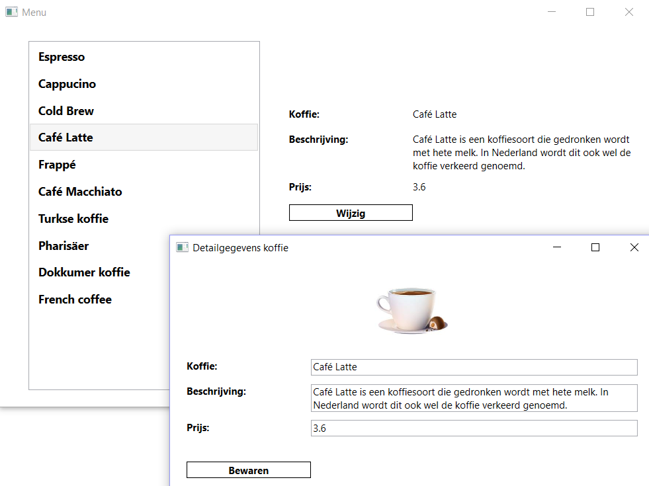
MoreCoffee

Slide 4
MoreCoffee
ToObservableCollection()
ViewModelLocator
Alternatieve/eenvoudigere manier om ViewModels te koppelen aan Views
Communicatie tussen ViewModels
Openen/Sluiten van Views

Slide 5
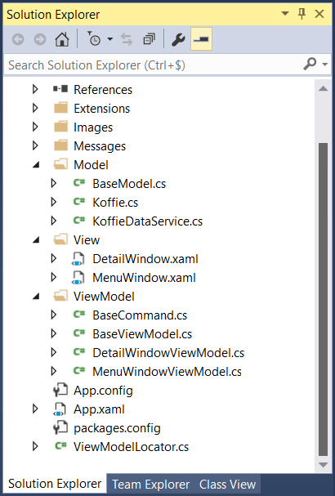
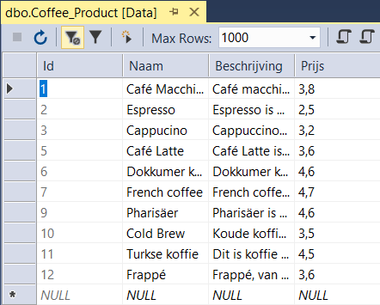
MoreCoffee
Voer coffee.sql uit op je SQL-server database
Open de solution MoreCoffee.sln

Slide 6
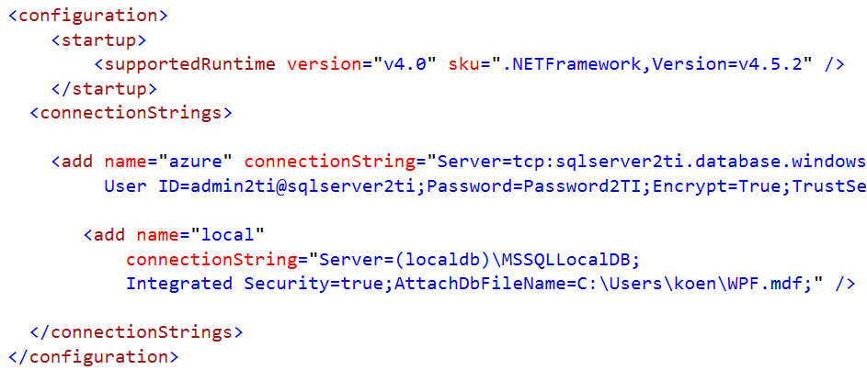
Connectiestring
Pas de connectiestring aan in App.config
Kies de juiste connectiestring in de DataService-klasse

Slide 7
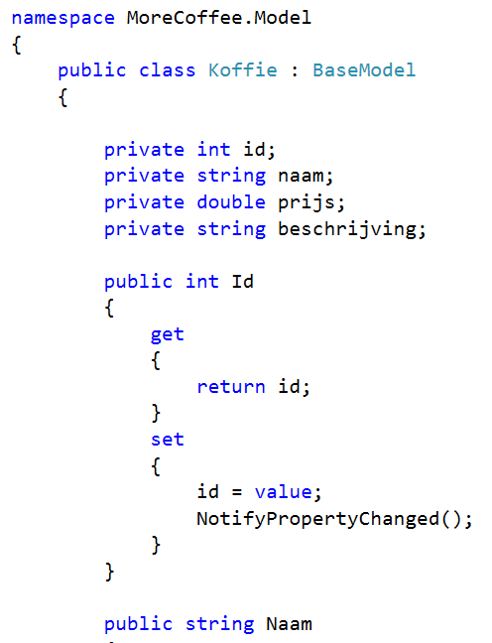
Koffie.cs

Slide 8
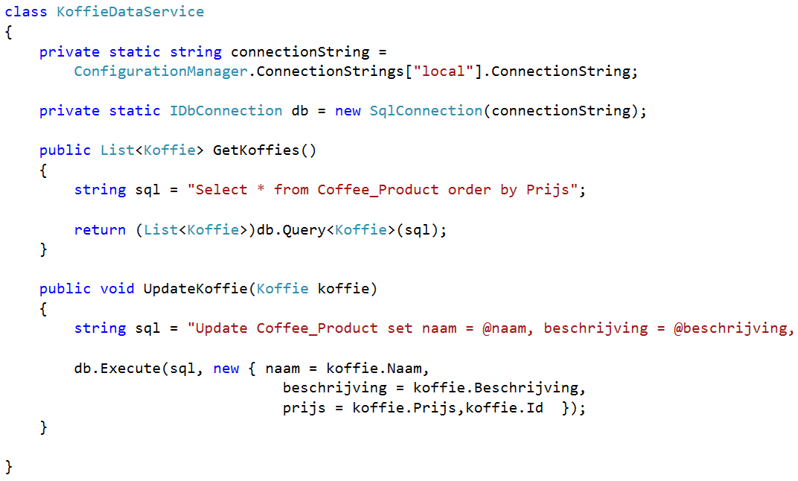
KoffieDataService.cs

Slide 9
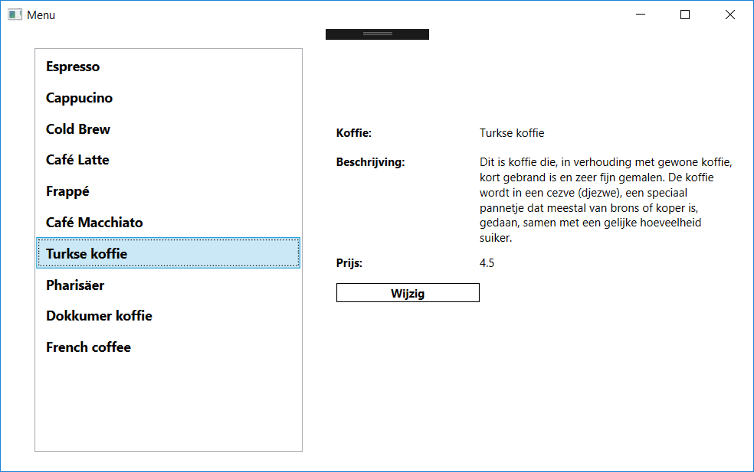
MenuWindow
Welke public properties in ViewModel?

Slide 10
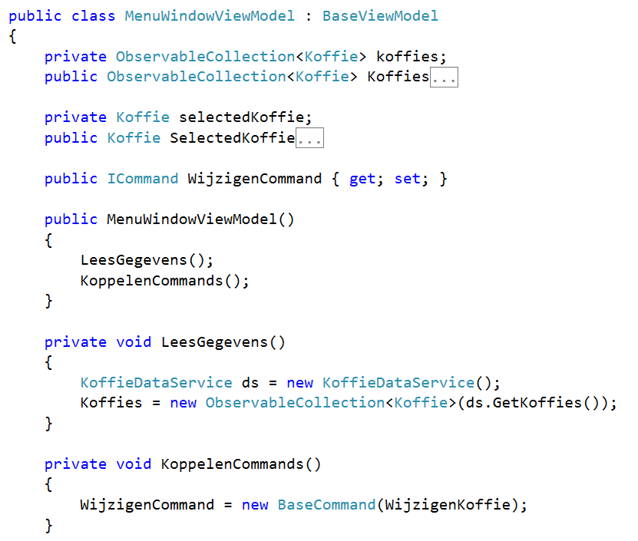
MenuWindowViewModel.cs

Slide 11
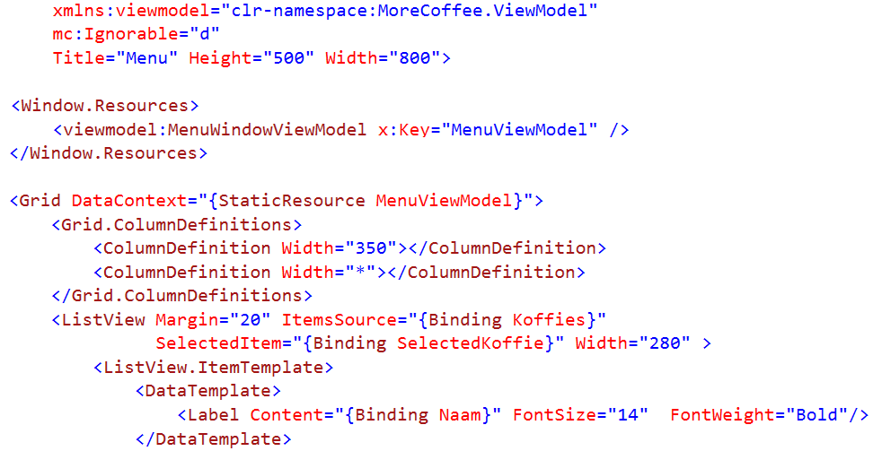
MenuWindow.xaml

Slide 12
ToObservableCollection()
public List<Koffie> GetKoffies()
{
string sql = "Select * from Coffee_Product order by Prijs";
return (List<Koffie>)db.Query<Koffie>(sql);
}
...
private void LeesGegevens()
{
KoffieDataService ds = new KoffieDataService();
Koffies = new ObservableCollection<Koffie>(ds.GetKoffies());
}

Slide 13
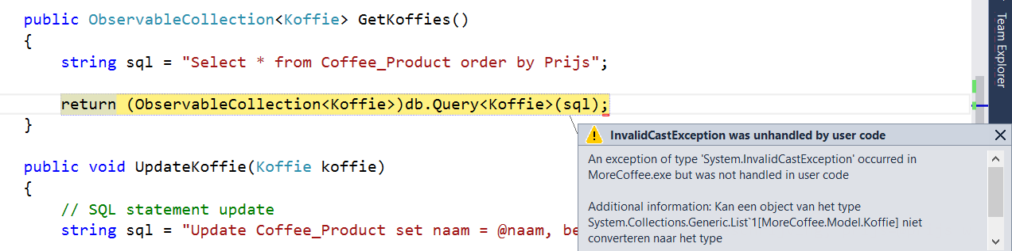
1ste poging
private void LeesGegevens()
{
KoffieDataService ds = new KoffieDataService();
Koffies = ds.GetKoffies();
}

Slide 14
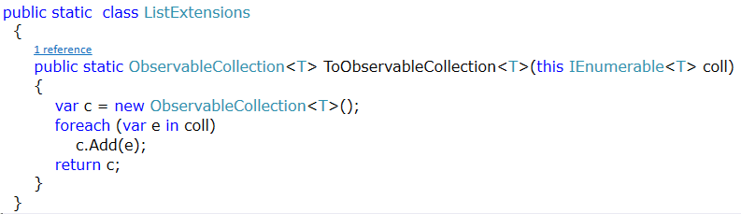
2de poging
Bekijk de methode ToObservableCollection van de klasse ListExtensions in de map Extensions
Dankzij deze methode kan een collectie onmiddellijk omgezet worden naar een ObservableCollection

Slide 15
2de poging
Wordt gebruikt in KoffieDataService om onmiddellijk resultaat van db.Query (List) om te zetten naar ObservableCollection
public ObservableCollection<Koffie> GetKoffies()
{
string sql = "Select * from Coffee_Product order by Prijs";
// Type casten van het generieke return type
// naar een Observable collectie van koffies
return db.Query<Koffie>(sql).ToObservableCollection();
}

Slide 16
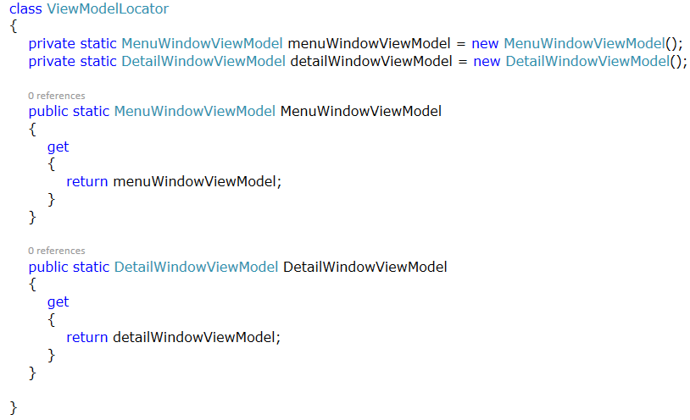
ViewModelLocator.cs
Alternatieve/eenvoudigere manier om ViewModels te koppelen aan Views
Voor alle ViewModels in het project wordt 1 instantie gemaakt
ViewModelLocator.MenuWindowViewModel
of
ViewModelLocator.DetailWindowViewModel

Slide 17
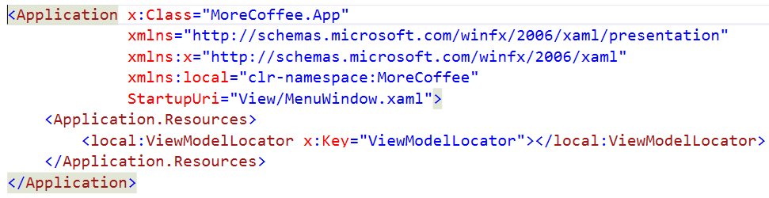
App.xaml
ViewModelLocator wordt als Resource ter beschikking gesteld voor binding aan alle views in het project
ViewModelLocator.MenuWindowViewModel
of
ViewModelLocator.DetailWindowViewModel

Slide 18
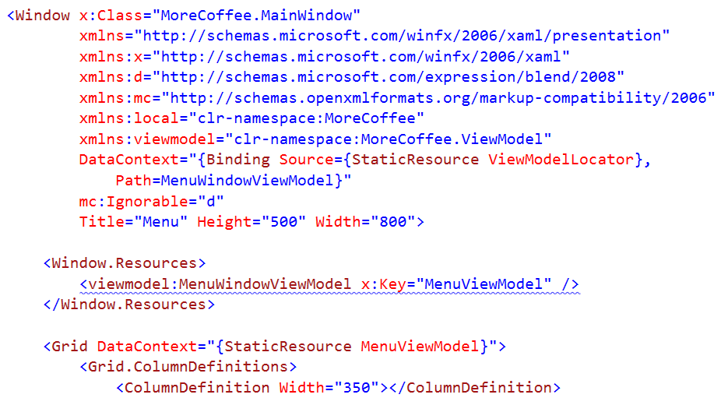
MenuWindow.xaml

Slide 19
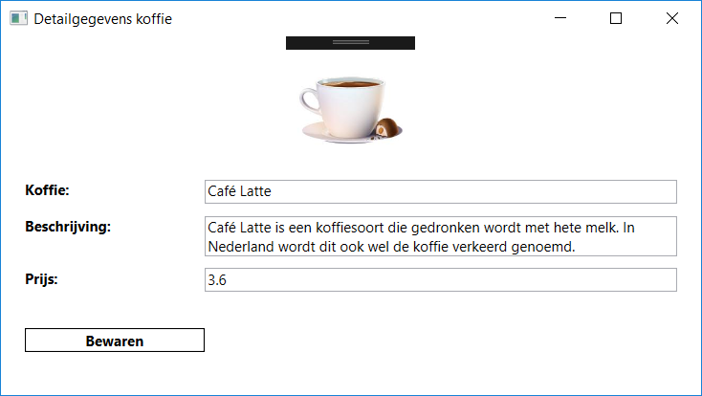
DetailWindow
Welke public properties in ViewModel?

Slide 20
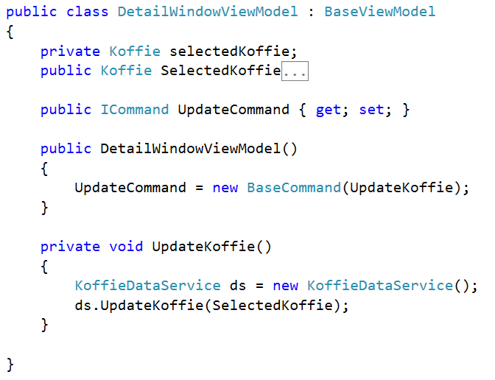
DetailWindowViewModel.cs
Waar komt SelectedKoffie vandaan?

Slide 21
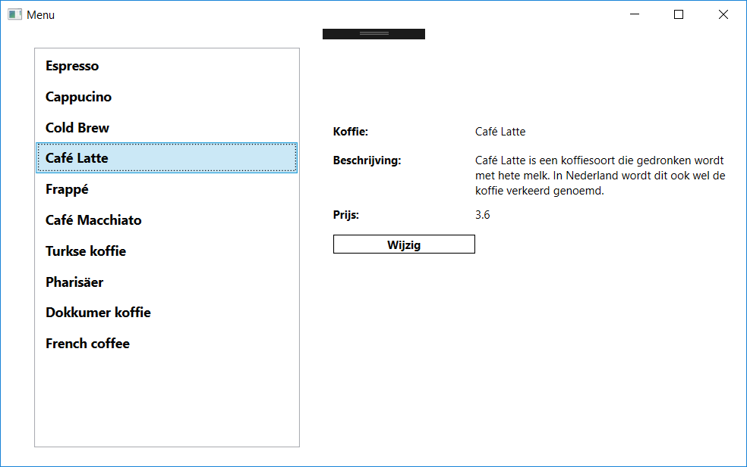
Communicatie tussen ViewModels
Opzetten communicatie tussen ViewModels zodat er data tussen de ViewModels kan uitgewisseld worden.
In het voorbeeld wordt de geselecteerde koffie in MenuWindowViewModel doorgegeven aan het DetailWindowViewModel.
Wanneer in DetailWindowViewModel de data gewijzigd worden, wordt het MenuWindowViewModel van deze wijziging op de hoogte gebracht.
MenuWindowViewModel
DetailWindowViewModel

Slide 22
Communicatie tussen ViewModels
Uitwisselen data tussen ViewModels kan gebeuren door Hard Coded references te leggen van ViewModel A naar ViewModel B en vice versa
MAAR best practice in MVVM is om dit niet te doen want door die onderlinge dependencies kan een ViewModel niet meer volledig op zichzelf of geïsoleerd getest worden.
MenuWindowViewModel
DetailWindowViewModel

Slide 23
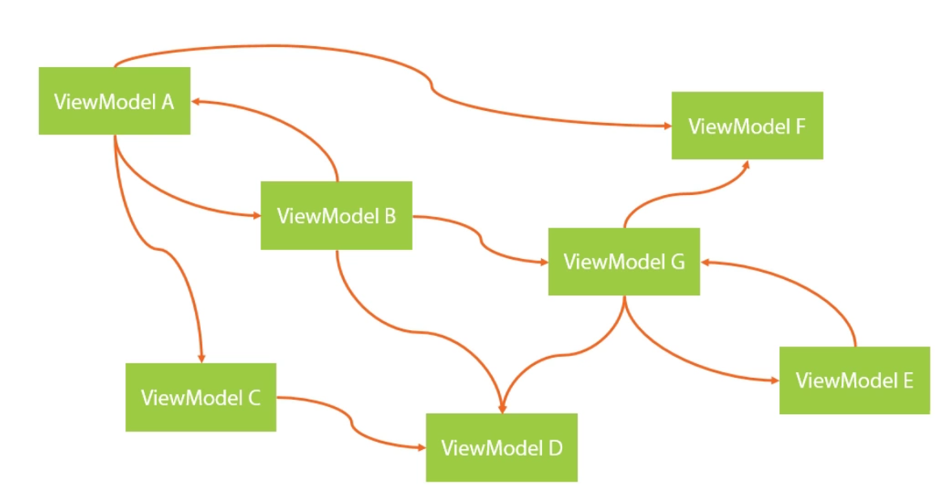
Communicatie tussen ViewModels
Via references of hard coded → spaghetti!

Slide 24
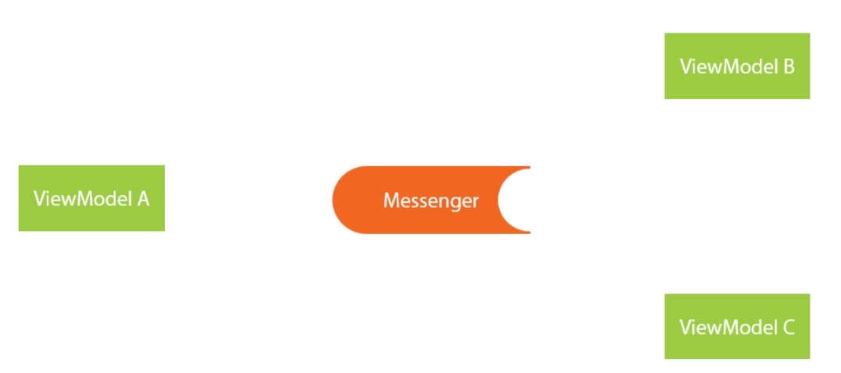

Communicatie tussen ViewModels
Betere oplossing is via een Messenger-klasse
Deze broadcast de ontvangen boodschappen naar alle geïnteresseerde ViewModels
Boodschap van A
Boodschap van A
Boodschap van A

Slide 25
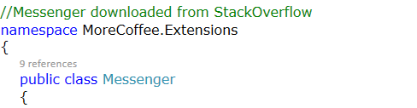
Klasse Messenger
Alle MVVM frameworks voorzien een Messenger klasse.
In het voorbeeldproject is een basis Messenger-klasse gedownload van StackOverflow en toegevoegd aan de map Extensions.
Slechts 1 Messenger
Hoe?

Slide 26
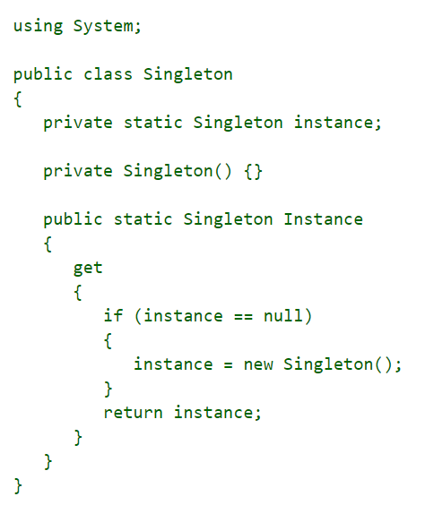
Slechts 1 Messenger ⇨ Singleton
Singleton.Instance (1ste maal)
…
Singleton.Instance (2de maal)

Slide 27
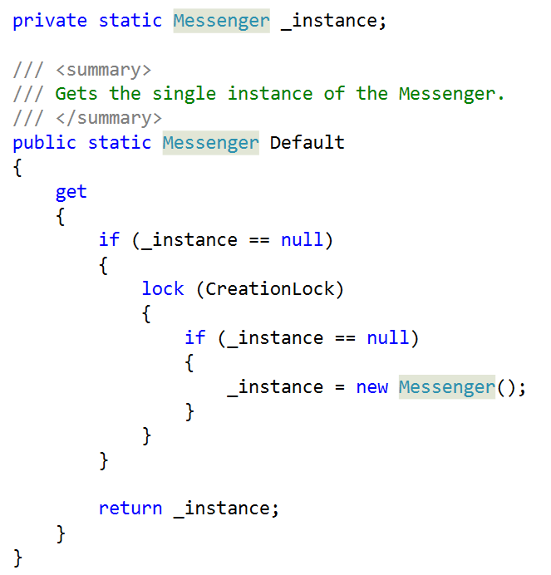
Singleton

Slide 28
Singleton (not thread save)
Singleton.Instance
Singleton.Instance

Slide 29
Singleton (thread save)
Messenger.Default
Messenger.Default

Slide 30
Klasse Messenger
public static Messenger Default
Return van een static Messenger instantie (als singleton)
2 belangrijke methoden
public void Send<T>(T message)
public void Register<T>(object recipient, Action<T> action)
Via Send<T> kan een ViewModel een message van een bepaald type T versturen
Via Register<T> kan een ViewModel aangeven dat het messages van type T wil ontvangen en welke actie er na ontvangst moet uitgevoerd worden
Boodschap van A
Boodschap van A
Boodschap van A

Slide 31
MenuWindowViewModel
Methode WijzigenKoffie() wordt uitgevoerd via het WijzigenCommand
Via de Messenger wordt de geselecteerde koffie als Message van het type Koffie verstuurd naar alle geïnteresseerde ViewModels
private void WijzigenKoffie()
{
if (SelectedKoffie != null)
{
Messenger.Default.Send<Koffie>(SelectedKoffie);
Window koffieDetailView = new DetailWindow();
koffieDetailView.ShowDialog();
}
}

Slide 32
DetailWindowViewModel
In de constructor van het DetailWindowViewModel geven we aan dat het ViewModel (this) messages van het type Koffie willen ontvangen
Wat er na de ontvangst gebeurt, wordt uitgeschreven in de methode OnCoffeeReceived(T)
public DetailWindowViewModel()
{
Messenger.Default.Register<Koffie>(this, OnCoffeeReceived); ...
private void OnCoffeeReceived(Koffie koffie)
{
SelectedKoffie = koffie;
}

Slide 33
Eigen Message Types
Stel nu dat we vanuit het DetailWindowViewModel het MenuWindowViewModel willen verwittigen dat de update doorgevoerd is dan kan dit ook via Messenger.
Je zou een string UpdateFinished kunnen doorsturen
private void UpdateKoffie()
{
KoffieDataService ds = new KoffieDataService();
ds.UpdateKoffie(SelectedKoffie);
Messenger.Default.Send<string>("UpdateFinished"); }
Is dit OK?
Wat moet Menu...Model doen?
Hoe beter?

Slide 34
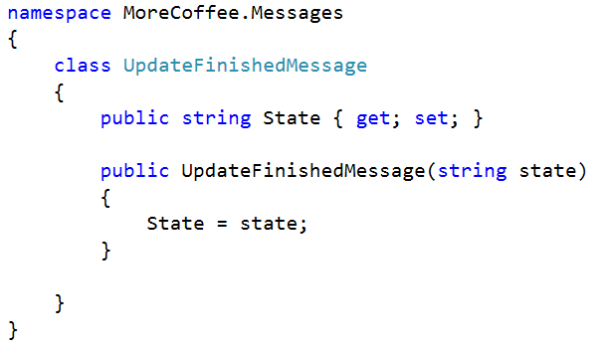
Eigen Message Types
Of je kan zelf een eigen Message klasse aanmaken
Bijvoorbeeld in een map Messages

Slide 35
Eigen Message Types
Versturen van UpdateFinishedMessage door DetailWindowViewModel
Using MoreCoffee.Messages toegevoegd!
private void UpdateKoffie()
{
KoffieDataService ds = new KoffieDataService();
ds.UpdateKoffie(SelectedKoffie);
Messenger.Default.Send<UpdateFinishedMessage>(
new UpdateFinishedMessage("Completed"));
}

Slide 36
Eigen Message Types
Ontvangst van UpdateFinishedMessage registreren in constructor MenuWindowViewModel
Using MoreCoffee.Messages toegevoegd!
public MenuWindowViewModel()
{
LeesGegevens();
KoppelenCommands();
Messenger.Default.Register<UpdateFinishedMessage>(this, OnMessageReceived);
}
private void OnMessageReceived(UpdateFinishedMessage message)
{
if (message.State == "Completed")
{
}
}

Slide 37
Openen/Sluiten van views vanuit ViewModel
private void WijzigenKoffie()
{
if (SelectedKoffie != null)
{
Messenger.Default.Send<Koffie>(SelectedKoffie);
Window koffieDetailView = new DetailWindow();
koffieDetailView.ShowDialog();
}
}
Is dit OK?

Slide 38
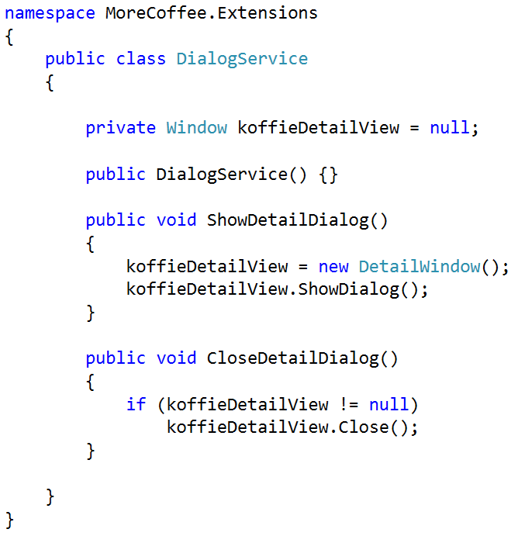
DialogService.cs
Bekijk klasse DialogService in de map Extensions
Constructor
2 methodes:
ShowDetailDialog()
CloseDetailDialog()

Slide 39
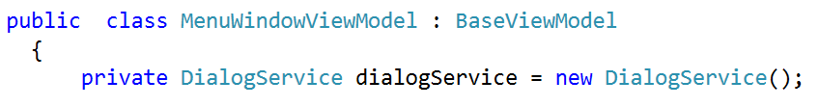
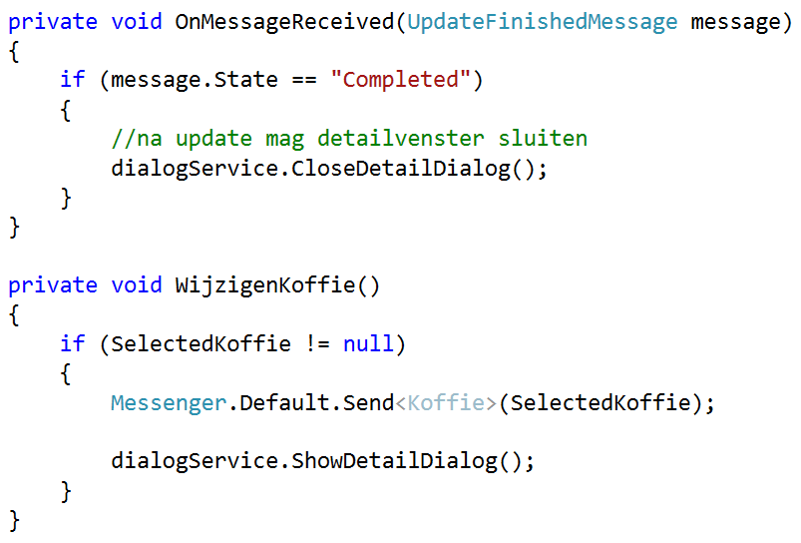
Openen/Sluiten van views vanuit ViewModel
Klasse DialogService in MenuWindowViewModel

Slide 40
Aan de slag
Nu kan via het DetailWindow alleen een koffierecord gewijzigd worden.
Zorg er nu voor dat
een koffierecord kan verwijderd worden
een koffierecord kan toegevoegd worden
de velden Naam en Prijs gevalideerd worden

Slide 41
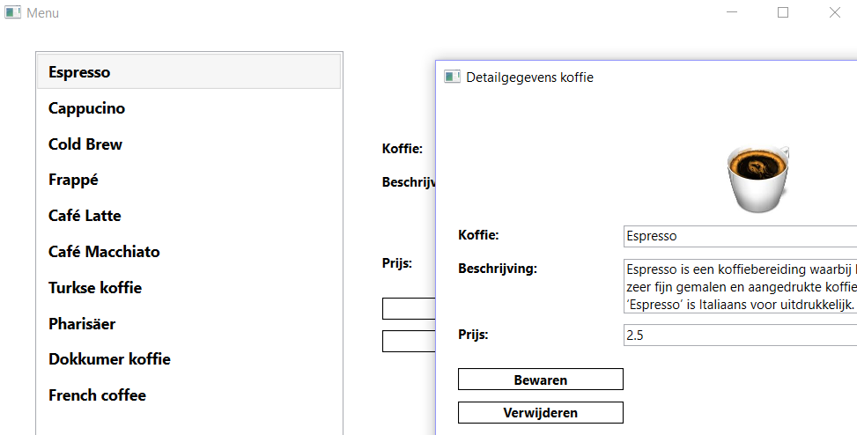
Aan de slag
Verwijderen

Slide 42
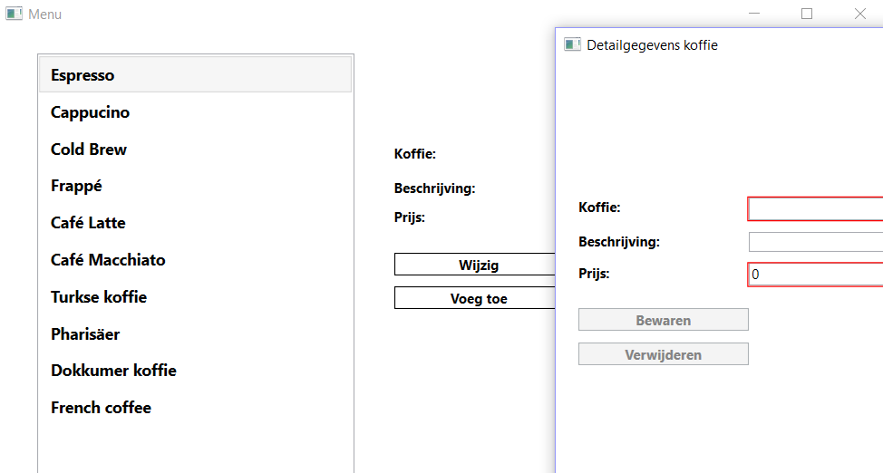

Aan de slag
Toevoegen en validatie

